Slide 1





11 ноября.
Классная работа.

Slide 2
Упражнение 146.
Найдите слово, к которому относится имя существительное
Поставьте от этого слова к существительному оба падежных вопроса.
По вопросу определите падеж.
1.Пошла Женя по лесу искать такую полянку ,где земляника сама на глаза лезет
И в кувшинчик просится.
2.Девочка побежала на полянку ,нагнулась к земле,
села на корточки ,заглянула под листики и стала рвать ягоды.

Slide 3
Упражнение 146.
Найдите слово, к которому относится имя существительное
Найдите слово, к которому относится имя существительное
Найдите слово, к которому относится имя существительное
1.Пошла Женя по лесу искать такую полянку ,где земляника сама на глаза лезет и в кувшинчик просится.
2.Девочка побежала на полянку ,нагнулась к земле,
села на корточки ,заглянула под листики и стала рвать ягоды.

Slide 4
Имена существительные бывают
1, 2, 3
склонения.

Slide 5
Тема урока:
Первое склонение имён существительных.

Slide 6
Тема урока:
Первое склонение имён существительных.
Задачи:
Учиться выделять признаки существительных 1 склонения.
Распознавать имена существительные
1 склонения в речи.
Приводить примеры существительных
1 склонения.
Оценивать свои знания и умения.

Slide 7
Учебник с. 89 упр. 154.

Slide 8
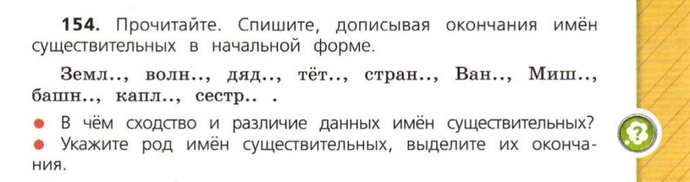

Slide 9
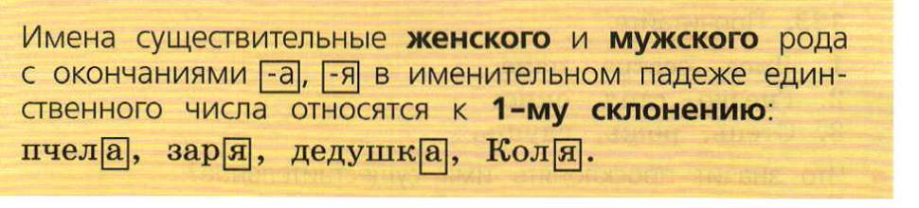

Slide 10
травой
в книге
на земле
1 шаг: поставить имя существительное в начальную форму

Slide 11
Алгоритм.
Выделю окончание
Поставлю в начальную форму
Определю род
Определю склонение

Slide 12
Выпишите имена существительные
1 склонения.
1 вариант: зима, тетрадь, книга, река, озеро, липа, сирень, клён.
2 вариант: весна, площадь, доска, яблоня, море, вода, метель, дуб.

Slide 13
Проверьте по эталону.
1 вариант: зима, книга, река, липа.
2 вариант: весна, доска, яблоня, вода.

